Slide 1
Тема 4 «МЕТОДЫ УПРАВЛЕНИЯ В ОРГАНИЗАЦИИ»
Системы методов управления
Экономические методы
Организационно-распорядительные методы
Социально-психологические методы

Slide 2
1 вопрос
Методы управления – это система способов воздействия субъекта управления на объект для достижения определенного ре­зультата.

Slide 3
По содержанию воздействия:
Экономические
Организационные
Социально-психологические

Slide 4
Экономические методы основаны на социально-экономических законах и закономерностях развития объективного мира – природы, общества и мышления. Использование этих методов опирается на систему экономических интересов личности, коллектива и общества.
Организационно-распорядительные методы базируются на правах ответственности людей на всех уровнях хозяйствования и управления. Эти методы предполагают использование руководителем ответственности подчиненных и создание системы организационных отношений.
Социально-психологические методы построены на формирование и развитии общественного мнения относительно общественно индивидуально значимых нравственных ценностей – добра и зла, жизни, нравственных начал в обществе, отношений к личности.

Slide 5
Методы управления можно выбирать
При выборе средств воздействия на конкретного человека учитываются его индивидуальные особенности, мотивацию к труду, что для него представляется ценным из материальных и духовных благ
Недопустимо ставить вопрос о приоритете тех или иных методов управления

Slide 6
2 вопрос
Экономические методы управления – это система экономических стимулов и рычагов, влияющих на производство не прямо, а косвенно, организующих деятельность предприятия и его работни­ков в нужном для общества направлении.

Slide 7
Каждый работник заинтересован:
во-первых, в результатах своего труда как такового;
во-вторых, в результатах труда производственного коллектива, членом которого он является;
в-третьих, в результатах всего общественного производства.

Slide 8
На первом месте должны быть интересы общества, затем производственных коллективов и каждой личности.

Slide 9
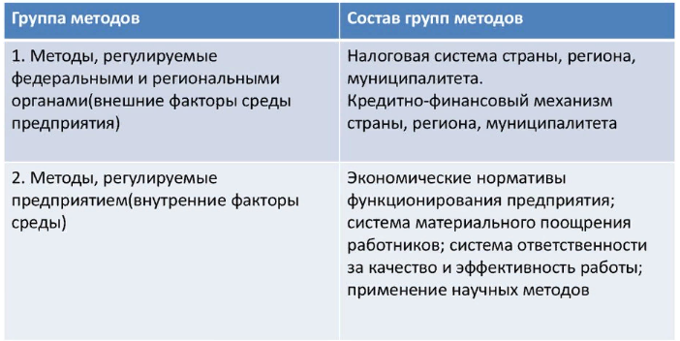

Slide 10
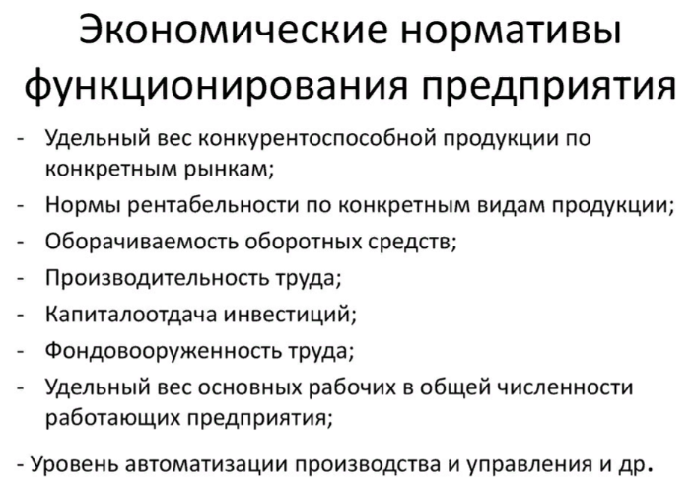

Slide 11
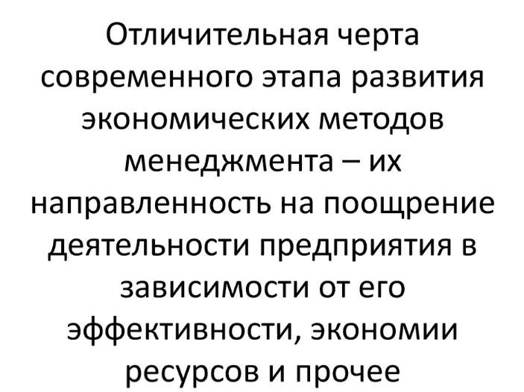

Slide 12
Виды экономических методов менеджмента
1)Коммерческий расчет(направлен на соизмерение затрат и результатов, обеспечение работы предприятия с прибылью);
2)Цены и ценообразование(направлен на оптимальные продажи; предпочтительным является метод ценообразования по принципу «полных издержек»);
3)Финансирование(направлено на обеспечение всех подразделений необходимыми финансовыми ресурсами);
4)Кредитование(направлено на увеличение финансовых ресурсов предприятия для ритмичной работы и расширения деятельности);
5)Налоговая система(направлена на участие предприятия в формировании бюджетов государства на всех уровнях);
6)Страхование(направлено на обеспечение возмещения расходов в различных случаях);
7)Маркетинг(направлен на регулирование рыночных отношений)

Slide 13
Позитивное и негативное воздействие экономических методов управления
Позитивное воздействие | Негативное воздействие
1.Планирование деятельности: конечные результаты производства четко определены(выручка, объем продаж, производительность, качество, себестоимость и т.п), о них знают рядовые сотрудники | 2.Работа без плана – цели, задачи часто меняются, предприятие «лихорадит», рядовые сотрудники об этом не знают
2.Развитие коммерческого расчета, центров прибыли, затрат и прочее | 2.Отсутствие коммерческого расчета
3.Постепенный рост производительности труда и заработной платы | 3. «Замораживание» заработной платы
4.Развитие системы премирования из прибыли | 4.Отсутствие премирования, либо премирование равными частями из ФОТ
5.Поощрение роста материальных потребностей работников | 5.Игнорирование таких потребностей
6.Развитие социального обеспечения | 6.Игнорирование вопросов о социальном обеспечении

Slide 14
3 вопрос Особенности организационного воздействия
Виды организационного воздействия | Характер организационного воздействия | Формы воздействия
1)Организационное регламентирование | Издание и обеспечение исполнения актов организационного воздействия, однозначно определяющих построение и характер связей между отдельными элементами системы управления, а по отношению к исполнителю предписывающих или запрещающих действовать определенным образом | Устав, положения о структурных подразделениях, должностные инструкции
2) Организационное нормирование | Воздействие путем доведения до исполнителя норм, нормативов и требования к их выполнению | Нормы затрат времени на обработку документации, размножение документов и т.п.
3)Инструктирование | Методическое: воздействие на исполнителя путем доведения до него свода правил или перечня методических наставлений, позволяющих разрабатывать решения или действовать по определенной методике | Методические указания по определению состава, численности управленческого аппарата, организации документооборота
 | Организационное: воздействие через разъяснение работникам нормативной информации(документов) | Консультации о правах и обязанностях(членов АО, кооператива и т.п.)

Slide 15
Организационно-распорядительные документы
виды | содержание
инструкция | Правовой документ, издаваемый с целью установления правил, регламентирующих организационные, финансовые и иные стороны деятельности организаций, предприятий, их подразделений и служб, должностных лиц
Нормативные документы | Перечень правил, норм решения хозяйственных вопросов, действий должностных лиц
нормативы | Документы, содержащие показатели затрат времени, материальных и денежных ресурсов, приходящихся на единицу изделий, операций и т.д.
положение | Правовой акт, определяющий порядок образования, права, обязанности, организацию работы структурного подразделения
приказ | Административный документ, издаваемый руководителем предприятия и действующий на основе единоначалия с целью решения основных и оперативных ,хозяйственных и других задач
распоряжение | Административный документ, издаваемый руководителем предприятия, служб, подразделений с целью решения оперативных вопросов
постановления | Решения, принимаемые высшими коллегиальными органами управления: правлениями, советами, собраниями и т.п.
протокол | Документ, фиксирующий ход обсуждения вопросов и принятия решения на собраниях, совещаниях, заседаниях
устав | Правовой акт, определяющий цели, задачи, структуру, функции, права, органы управления, ответственность и порядок ликвидации, прекращения деятельности предприятия

Slide 16
Виды распорядительной информации
директивные
демократические
приказ;
указание;
распоряжение;
- требование
рекомендация;
совет;
- просьба

Slide 17
Правила внутреннего трудового распорядка
1) Общие положения
2) Рабочее время и его использование
3) Порядок приема на работу и увольнения сотрудников
4)Основные обязанности организации
5)Поощрения за успехи в работе
6)Ответственность за нарушение дисциплины на работе
7)Основные обязанности сотрудников организации

Slide 18
Взыскания за нарушение трудовой дисциплины
1)Предупреждение в письменной форме;
2)Выговор (по приказу);
3)Увольнение (по приказу).

Slide 19
Материальная ответственность сотрудников
1)Ответственность за невыдачу в срок трудовой книжки увольняющемуся сотруднику;
2)Добровольное возмещение ущерба предприятию;
3)Удержания из заработной платы;
4)Депремирование;
5)Полная материальная ответственность;
6)Коллективная материальная ответственность

Slide 20
Административная ответственность (по КоАП)
предупреждения;
штрафы;
возмездное изъятие предметов;
административный арест;
- исправительные работы.

Slide 21
Меры уголовной ответственности
1)Превышение власти или полномочий;
2)Мелкое хищение имущества;
3)Клевета;
4)Оскорбление;
5)Преследование за критику;
6)Самоуправство;
7)Злоупотребление служебным положением;
8)Халатность;
9)Получение или дача взятки;
10)Должностной подлог;
11)Нарушение Трудового кодекса;
12)Похищение документов;
13)Подделка документов

Slide 22
Позитивные и негативные воздействия методов административного управления
Позитивный метод воздействия | Негативный метод воздействия
1.Рост уровня регламентации управления 1.1 Наличие хорошо проработанного Устава предприятия со свободным доступом к нему работников. 1.2 Развитие партнерских отношений администрации и профсоюзов через коллективный договор. 1.3 Наличие четкой организационной и штатной структур, их необходимая корректировка в связи с изменениями условий производства 1.4 Разработка четких положений о подразделениях, регламентирующих административные и функциональные связи внутри предприятия 1.5 Наличие четких должностных инструкций с определением функциональных обязанностей работника и нормирование труда | 1.Неэффективное организационное воздействие 1.1 Устав предприятия хранится за «семью печатями». 1.2 Принятие формальных коллективных договоров или их отсутствие(договоров и профсоюзов). 1.3 Отсутствие или использование устаревшей оргструктурой, наличие в штатном расписании «подснежников» 1.4 Отсутствие или использование устаревших положений, не отвечающих требованиям производства. 1.5 Отсутствие должностных инструкций, ориентация на устные указания руководства, использование устаревших инструкций
2. Эффективные виды распорядительных воздействий 2.1 Четкие приказы с указанием состояния вопроса, мероприятий, ресурсов, сроков и ответственных 2.2 Применение системы контроля исполнения документов | 2.Неэффективные виды распорядительных воздействий 2.1 Расплывчатые или противоречивые приказы с констатацией состояния вопроса и без четких мероприятий 2.2 Отсутствие системы контроля исполнения документов на предприятии или ее низкая эффективность

Slide 23
Социально-психологические методы – это методы, направленные на формирование и развитие трудового коллектива, регулирование межличностных отношений и создание оптимального психологического климата
Функции – эти методы предполагают два направления воздействия на поведение работника и повышение его трудовой активности:
1)Формирование здорового социально-психологического климата в коллективе;
2)Раскрытие личных способностей каждого работника, что ведет к максимальной самореализации человека в трудовой деятельности и повышению ее эффективности

Slide 24
Социально-психологические методы управления
Социальные методы управления | Психологические методы управления
1.Методы социального нормирования | 1.Методы комплектования малых групп
2.Методы социального регулирования | 2.Методы гуманизации труда
3.Методы социальной преемственности | 3.Методы профессионального отбора и обучения
4.Методы повышения социально-трудовой активности | 4.Методы управления поведением работника
5.Методы воспитания | 5.Методы регулирования межличностных отношений
6.Методы социального планирования коллектива | 6.Методы формирования здорового морально-психологического климата
 | 7.Методы психодиагностики и психогигиены

Slide 25
Содержание социальных методов управления
1.Методы социального нормирования(разработка и утверждение коллективом норм поведения работников)
2.Методы социального регулирования(разработка и утверждение коллективного договора между администрацией и коллективом)
3.Методы повышения социально-трудовой активности(обмен опытом, новаторство, критика, самокритика, демократизация, гласность)
4.Методы воспитания(привитие норм морали методами внушения, убеждения, наставничества, личного примера руководителя)
5.Методы социального планирования коллектива(совершенствование социальной структуры, улучшение условий труда, его охраны, укрепление здоровья, повышение жизненного уровня работников, воспитание личности, развитие общественной активности)

Slide 26
Классификация психологических методов управления
Наименование метода | Виды методов
1. Обсервационный | -наблюдение -самонаблюдение
2.Эксперимент | -лабораторный -естественный -формирующий
3.Праксимический | -анализ процесса труда -анализ результатов труда -хронометрия -циклография трудовых действий -профессиография
4.Биографический | -анализ событий -анализ фактов -изучение жизненного пути
5.Психодиагностика | -беседы -тесты -опросы(анкеты, интервью, социометрия) -экспертные оценки

Slide 27
Поведение работников и способы воздействия на них
Типы поведения | характеристика | Способ воздействия
«Ангельское» | Настроены на образцы сверхъестественного поведения, отрицание зла и насилия, фетишизацию принципа «человек человеку друг, товарищ и брат»(таких очень мало) | Подражание, совет, просьба, похвала, комплимент
Высокоморальное | Провозглашают человеческую добродетель, соблюдение только высоких принципов поведения(честность, порядочность, бескорыстие, щедрость, мудрость, искренность и др.) Аристократия, священнослужители, интеллигенция | Подражание, побуждение, совет, просьба, похвала, намек
нормальное | Построено на выполнении принципов общественной морали, допускающее отклонения и недостатки(«слаб человек»), признающее диалектическое единство добра и зла, власти и денег, Большая часть общества и трудового коллектива | Внушение, вовлечение, убеждение, побуждение, похвала, просьба, порицание, плацебо,
аморальное | Свойственно людям, постоянно нарушающим моральный кодекс общества. Личные интересы, мотивы и потребности люди данного типа ставят выше сложившихся норм в социальной группе, они не чувствуют угрызений совести при нарушении закона и религиозных заповедей. Отсталая часть общества, трудового коллектива(пьяницы, бездельники, прогульщики, бракоделы), которые со временем переходят в преступную среду или пополняют ряды изгоев общества(«бомжей») | Принуждение, осуждение, убеждение, требование, внушение, «взрыв»
«дьявольское» | Абсолютно аморальное, противоправное и противоречащее закону, исключающее соблюдение общественной морали, противостоящее на 180° «ангельскому» поведению. В религии хорошо описаны образы дьявола(сатаны, черта). Такое поведение демонстрируют некоторые представители преступного мира(убийцы, насильники) | Принуждение, осуждение, наказание, «взрыв», запрещение

